Slide 1

COMO SE FAZ
DURAR UM
AMOR

Slide 2
Uma mãe e a sua filha estavam a caminhar pela praia. Num certo ponto, a menina disse:
"Como se faz para manter um amor?"
A mãe olhou para a filha e respondeu:
"Pega num pouco de areia e fecha a mão com força..."

Slide 3
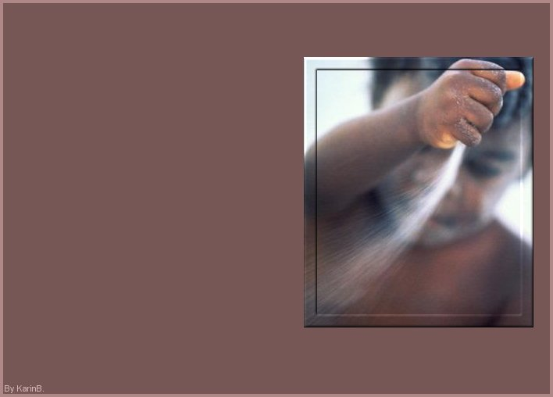
A menina assim fez, e reparou que quanto mais forte apertava a areia com a mão, com mais velocidade a areia escapava.
"Mamãe, mas assim a areia cai!!!"
"Eu sei, agora abre completamente a mão..."

Slide 4

A menina assim fez, mas veio um vento forte e levou consigo a areia que restava na sua mão.
"Assim também não consigo mantê-la na minha mão!"

Slide 5
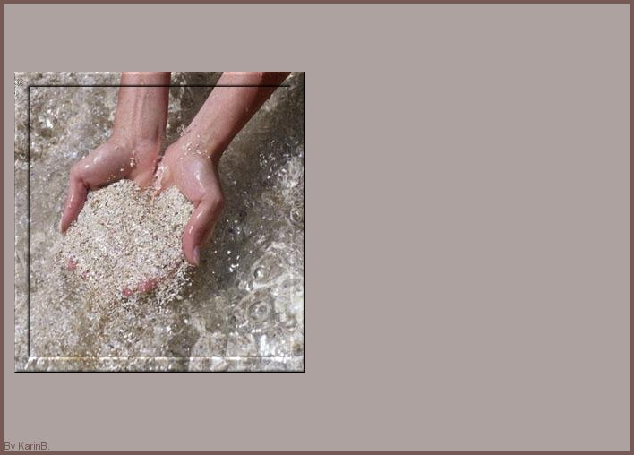
A mãe, sempre a sorrir, disse-lhe:
"Agora pega outra vez num pouco de areia e mantém na mão semi aberta como se fosse uma colher... bastante fechada para protegê-la e bastante aberta para lhe dar liberdade..."

Slide 6
A menina experimenta e vê que a areia não escapa da mão e está protegida do vento.
"É assim que se faz durar um amor..."

Slide 7
Criação: KarinB.®
Texto: Recebido da amiga Theca sem indicação de autoria
Imagens: gettyimages.com
Som: “Untold Story”

